Slide 1
Aula 5
UML – Diagrama de Classe

Slide 2
Diagrama de Classe
Um relacionamento em UML nada mais é do que uma forma de expressar como um objeto poderá referenciar o outro.

Slide 3
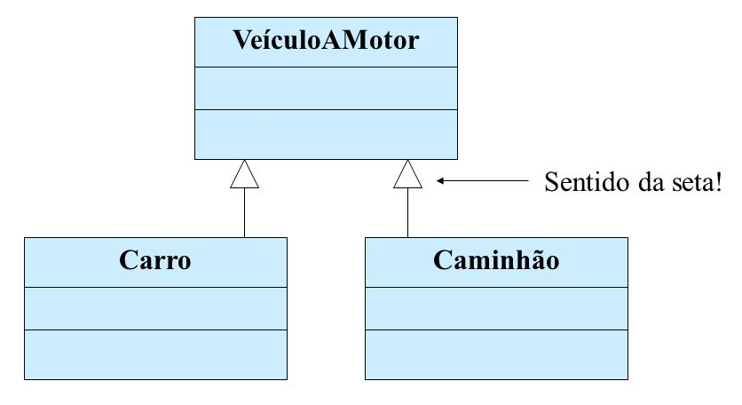
Generalização (Herança)

Slide 4
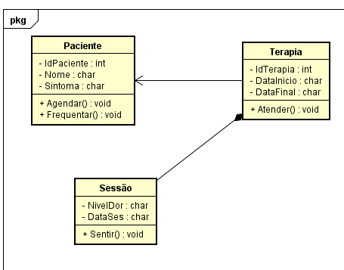
Composição

Slide 5
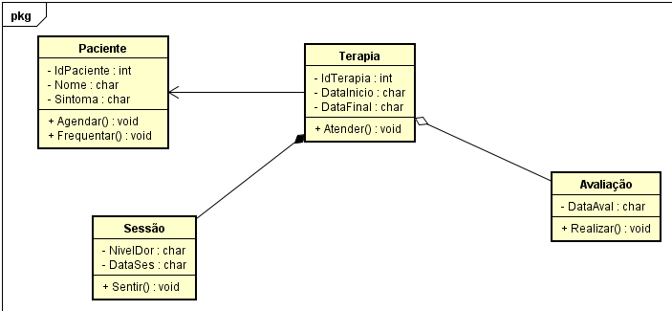
Agregação

Slide 6
Cardinalidade
As possíveis etiquetas, mostradas na seguinte lista:
0..1 (zero ou uma correspondência)
1..1 (exatamente uma correspondência)
0..n (zero ou mais correspondências)
1..n (uma ou mais correspondências)
OBS: o “N” é representado por “*” .

Slide 7
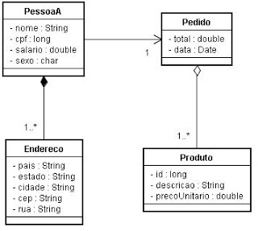

Slide 8
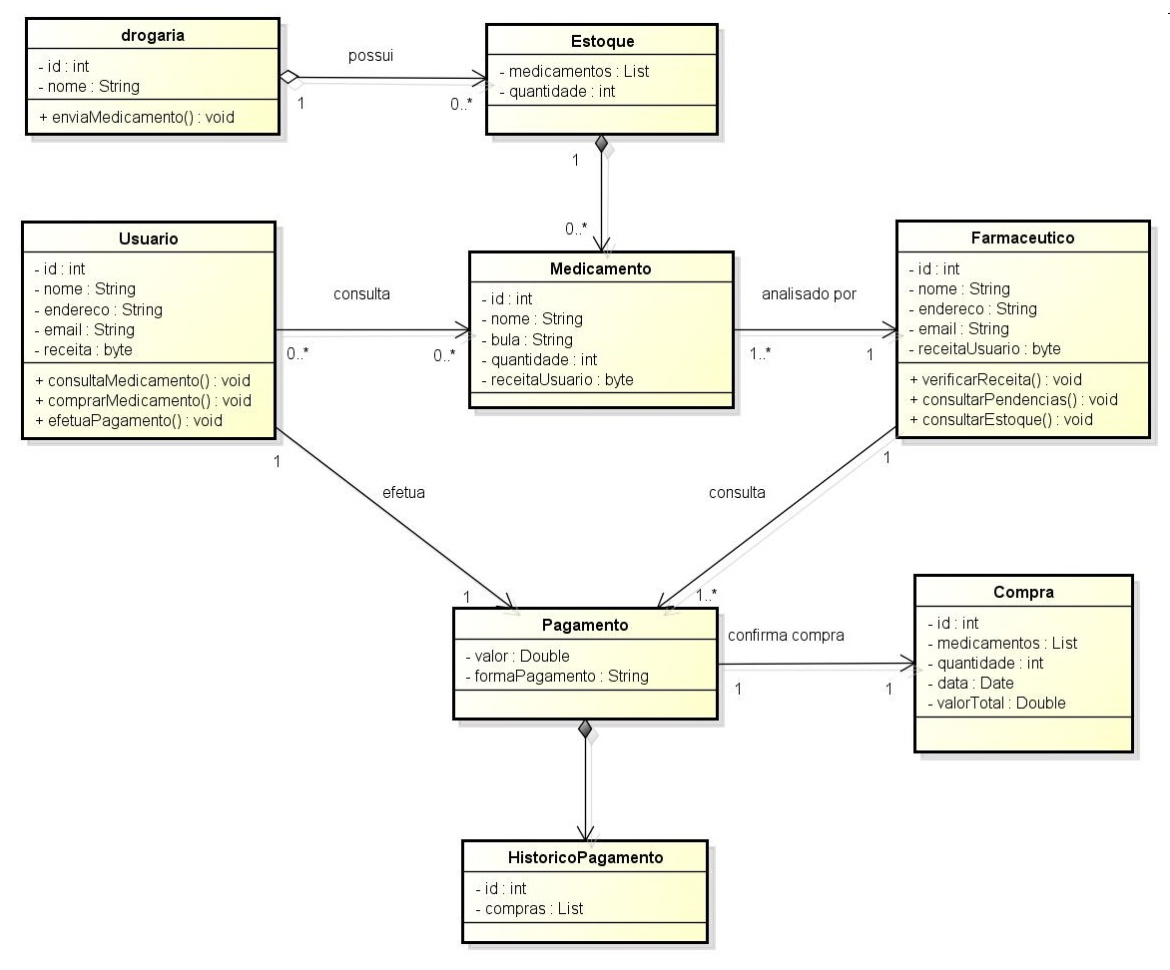
Diagrama de Classe

Slide 9
Atividade
1- Desenvolva o diagrama de classe. A loja possui vários temas de festas infantis para aluguel, mas precisa controlar os aluguéis e para isso quer uma aplicaçã que permita cadastrar: nome, a data da festa, a hora de início e término. Para alguns clientes antigos é oferecido descontos. Para cada tema é controlado: lista de itens que compões tema, valor do aluguel e a cor da toalha da mesa.

Slide 10
Diagrama de Atividade
Diagrama de Atividade
Um Diagrama de Atividade é essencialmente um gráfico, mostrando o fluxo de controle de atividades (semelhante a um Fluxograma). Enquanto o Diagrama de Interação possui foco no relacionamento (troca de mensagens) entre objetos, o Diagrama de Atividade possui o foco nas Atividades. Uma atividade é uma execução não atômica em andamento em uma máquina de estado. As atividades ainda podem ser agrupadas em "Swimlanes" (Raias de natação) com o objetivo de mostrar em qual parte da organização um trabalho é executado ou mostrar explicitamente onde são encontradas ações (em qual objeto).

